Slide 1


Реализация проекта
«Школа Минпросвещения России» – укрепление образовательного суверенитета страны
Алматова Тамара Николаевна,
Начальник Управления образования
администрации МО «Шебалинский район»

Slide 2






2022 г.- старт проекта «Школа Минпросвещения России»
По каждому направлению выделены показатели, ориентирующие деятельность школ на соответствие статусу «Школа Минпросвещения России» трех уровней
Проект «Школа Минпросвещения России» одобрен коллегией Министерства Просвещения Российской Федерации (протокол от 8 апреля 2022 г. № ПК-1вн)
Определены восемь направлений деятельности школ

Slide 3



УПРАВЛЕНИЕ ПРОЕКТОМ НА ФЕДЕРАЛЬНОМ УРОВНЕ
АКАДЕМИЯ МИНПРОСВЕЩЕНИЯ РОССИИ
ФЕДЕРАЛЬНОЕ ГОСУДАРСТВЕННОЕ БЮДЖЕТНОЕ НАУЧНОЕ УЧРЕЖДЕНИЕ «ИНСТИТУТ СТРАТЕГИИ РАЗВИТИЯ ОБРАЗОВАНИЯ РОССИЙСКОЙ АКАДЕМИИ ОБРАЗОВАНИЯ»
ФЕДЕРАЛЬНЫЙ ИНСТИТУТ ЦИФРОВОЙ ТРАНСФОРМАЦИИ В СФЕРЕ ОБРАЗОВАНИЯ

Slide 4







Методическое сопровождение
Утверждение Концепции Проекта «Школа Минпросвещения России» и методики самодиагностики
Конструктор программ развития
«Настольная книга директора»
(печатный и электронный вариант)
Telegram-каналы для учителей и управленческих кадров
Тематические семинары
Notes:
ИНСТИТУТ СТРАТЕГИИ РАЗВИТИЯ ОБРАЗОВАНИЯ РОССИЙСКОЙ АКАДЕМИИ ОБРАЗОВАНИЯ – настольная книга директора
ФЕДЕРАЛЬНЫЙ ИНСТИТУТ ЦИФРОВОЙ ТРАНСФОРМАЦИИ В СФЕРЕ ОБРАЗОВАНИЯ – сервис самодиагностики (запуск запланирован на май 2023), конструктор программ развития (август 2023)

Slide 5
РАЗВИТИЕ СЕРВИСА АВТОМАТИЗИРОВАННОЙ
САМОДИАГНОСТИКИ В 2023 ГОДУ
Синхронизация с показателями мотивирующего мониторинга и показателями самообследования
РАЗВИТИЕ СИСТЕМЫ
ОБРАЗОВАНИЯ
РОССИИ
Включение в каждый критерий «критических» показателей
РАЗВИТИЕ
КОНЦЕПЦИИ
ПРОЕКТА
Дополнение показателями, характеризующими качество образования
Notes:
РАЗВИТИЕ СИСТЕМЫ ОБРАЗОВАНИЯ РОССИИ требует развития существующих проектов. Поэтому концепция проекта ШМР тоже будет обновлена в следующих направлениях

Slide 6
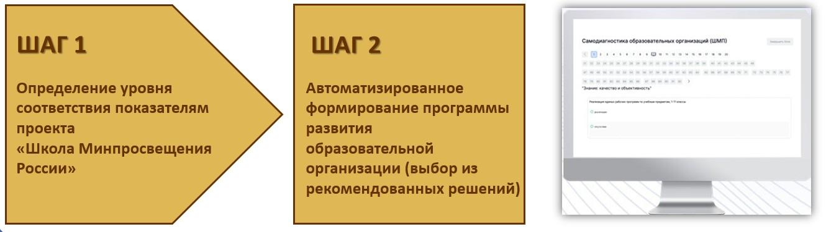
Сервис самодиагностики образовательных организаций
Задача сервиса – оценка успешности реализации образовательных и организационных процессов в образовательных организациях.
Последовательность действий образовательных организаций:
Notes:
РАЗВИТИЕ СИСТЕМЫ ОБРАЗОВАНИЯ РОССИИ требует развития существующих проектов. Поэтому концепция проекта ШМР тоже будет обновлена в следующих направлениях

Slide 7
Муниципальное образование | Количество ОО, принявших участие в самодиагностике
г. Горно-Алтайск | 12
Кош-Агачский район | 8
Майминский район | 16
Онгудайский район | 11
Турочакский район | 6
Улаганский район | 11
Усть-Канский район | 18
Усть-Коксинский район | 25
Чемальский район | 12
Чойский район | 7
Шебалинский район | 10
ОО подведомственные МОН РА | 3
139 образовательных организаций Республики Алтай приняли участие в региональной самодиагностике на соответствие статусу проекта «Школа Минпросвещения России».
3 ОО прошли самодиагностику на «Полный уровень».
5 ОО прошли самодиагностику на «Средний уровень».
11 ОО прошли самодиагностику на «Базовый уровень».
120 ОО по результатам самодиагностики НЕ ДОСТИГЛИ базового уровня.
Notes:
РАЗВИТИЕ СИСТЕМЫ ОБРАЗОВАНИЯ РОССИИ требует развития существующих проектов. Поэтому концепция проекта ШМР тоже будет обновлена в следующих направлениях

Slide 8
2023 год - ЗАДАЧИ
ПОКАЗАТЕЛИ
1
2
Показатель вовлеченности
Показатель качества
общеобразовательных организаций региона к концу 2023 года прошли
самодиагностику на
соответствие статусу проекта «Школа Минпросвещения России».
Не менее
Отсутствие в регионах
80%
Российской Федерации общеобразовательных организаций, имеющих к концу 2023 года статус «ниже базового» по показателям проекта.*
*Среди ОО, прошедших самодиагностику на соответствие статусу проекта «Школа Минпросвещения России»
Notes:
РАЗВИТИЕ СИСТЕМЫ ОБРАЗОВАНИЯ РОССИИ требует развития существующих проектов. Поэтому концепция проекта ШМР тоже будет обновлена в следующих направлениях

Slide 9
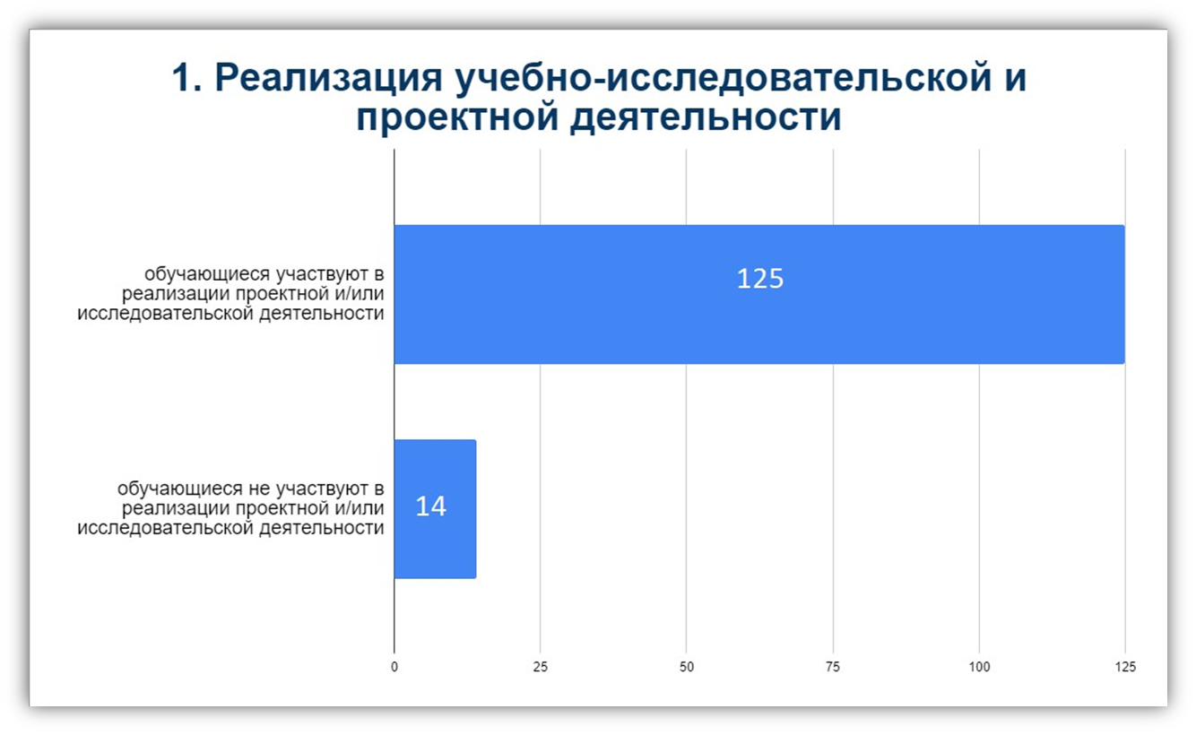
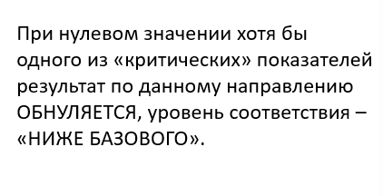

Региональный этап самодиагностики школ на соответствие статусу проекта
«Школа Минпросвещения России» (июнь 2023 г.)
Магистральное направление
«Знание: качество и объективность»
Notes:
РАЗВИТИЕ СИСТЕМЫ ОБРАЗОВАНИЯ РОССИИ требует развития существующих проектов. Поэтому концепция проекта ШМР тоже будет обновлена в следующих направлениях

Slide 10
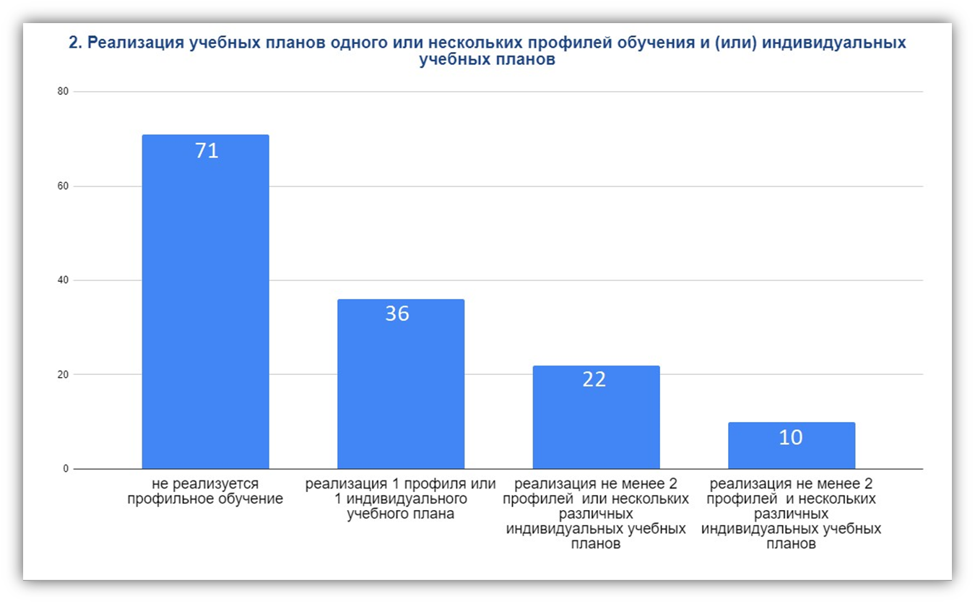

Региональный этап самодиагностики школ на соответствие статусу проекта
«Школа Минпросвещения России» (июнь 2023 г.)
Магистральное направление
«Знание: качество и объективность»
Notes:
РАЗВИТИЕ СИСТЕМЫ ОБРАЗОВАНИЯ РОССИИ требует развития существующих проектов. Поэтому концепция проекта ШМР тоже будет обновлена в следующих направлениях

Slide 11
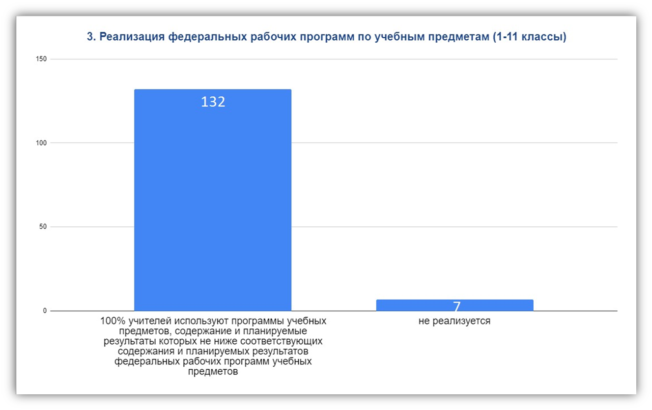
Региональный этап самодиагностики школ на соответствие статусу проекта
«Школа Минпросвещения России» (июнь 2023 г.)
Магистральное направление
«Знание: качество и объективность»
Notes:
РАЗВИТИЕ СИСТЕМЫ ОБРАЗОВАНИЯ РОССИИ требует развития существующих проектов. Поэтому концепция проекта ШМР тоже будет обновлена в следующих направлениях

Slide 12
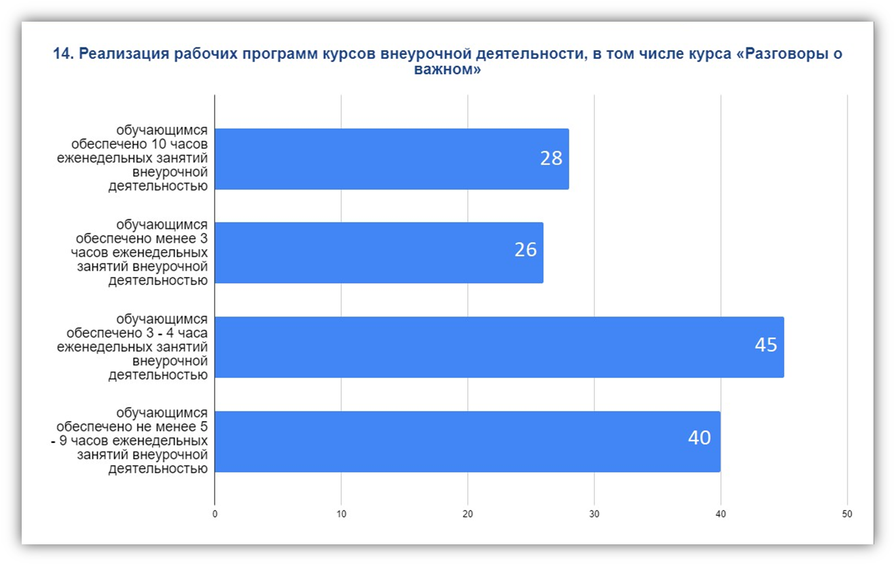

Региональный этап самодиагностики школ на соответствие статусу проекта
«Школа Минпросвещения России» (июнь 2023 г.)
Магистральное направление
«Знание: качество и объективность»
При нулевом значении хотя бы одного из «критических» показателей результат по данному направлению ОБНУЛЯЕТСЯ, уровень соответствия – «НИЖЕ БАЗОВОГО».
Notes:
РАЗВИТИЕ СИСТЕМЫ ОБРАЗОВАНИЯ РОССИИ требует развития существующих проектов. Поэтому концепция проекта ШМР тоже будет обновлена в следующих направлениях

Slide 13
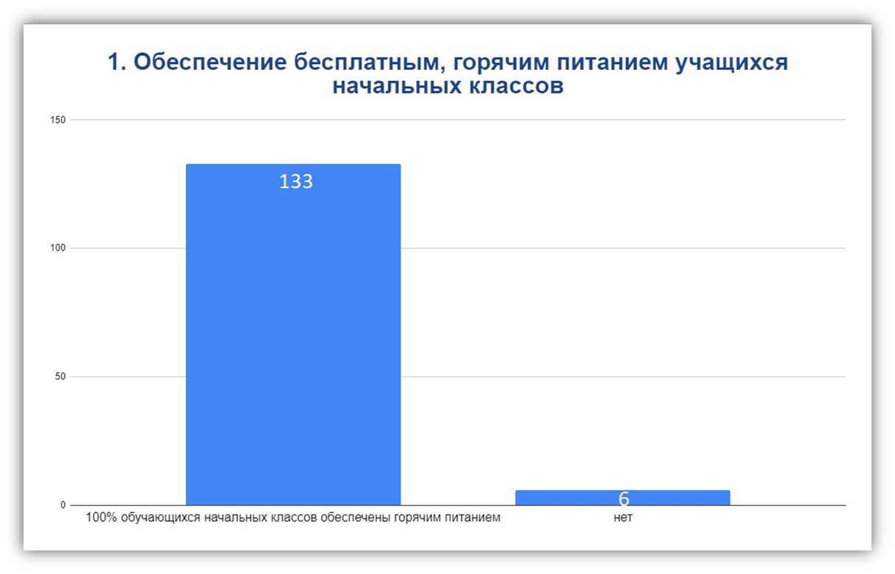

Региональный этап самодиагностики школ на соответствие статусу проекта
«Школа Минпросвещения России» (июнь 2023 г.)
Магистральное направление
«Здоровье»
Notes:
РАЗВИТИЕ СИСТЕМЫ ОБРАЗОВАНИЯ РОССИИ требует развития существующих проектов. Поэтому концепция проекта ШМР тоже будет обновлена в следующих направлениях

Slide 14
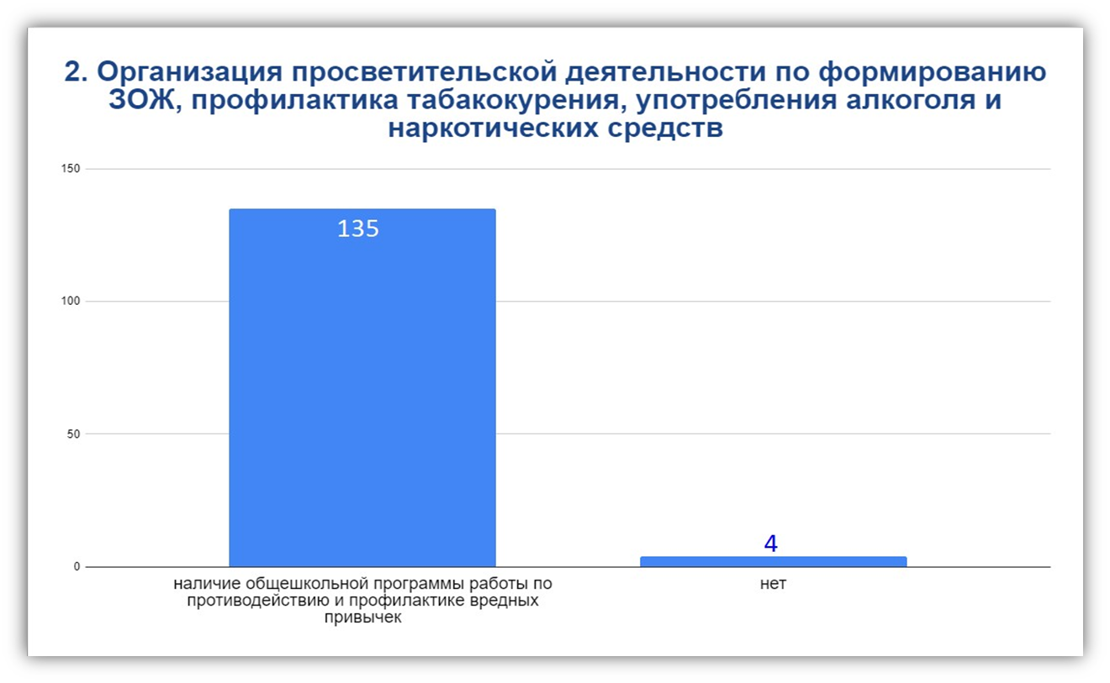

Региональный этап самодиагностики школ на соответствие статусу проекта
«Школа Минпросвещения России» (июнь 2023 г.)
Магистральное направление
«Здоровье»
При нулевом значении хотя бы одного из «критических» показателей результат по данному направлению ОБНУЛЯЕТСЯ, уровень соответствия – «НИЖЕ БАЗОВОГО».
Notes:
РАЗВИТИЕ СИСТЕМЫ ОБРАЗОВАНИЯ РОССИИ требует развития существующих проектов. Поэтому концепция проекта ШМР тоже будет обновлена в следующих направлениях

Slide 15
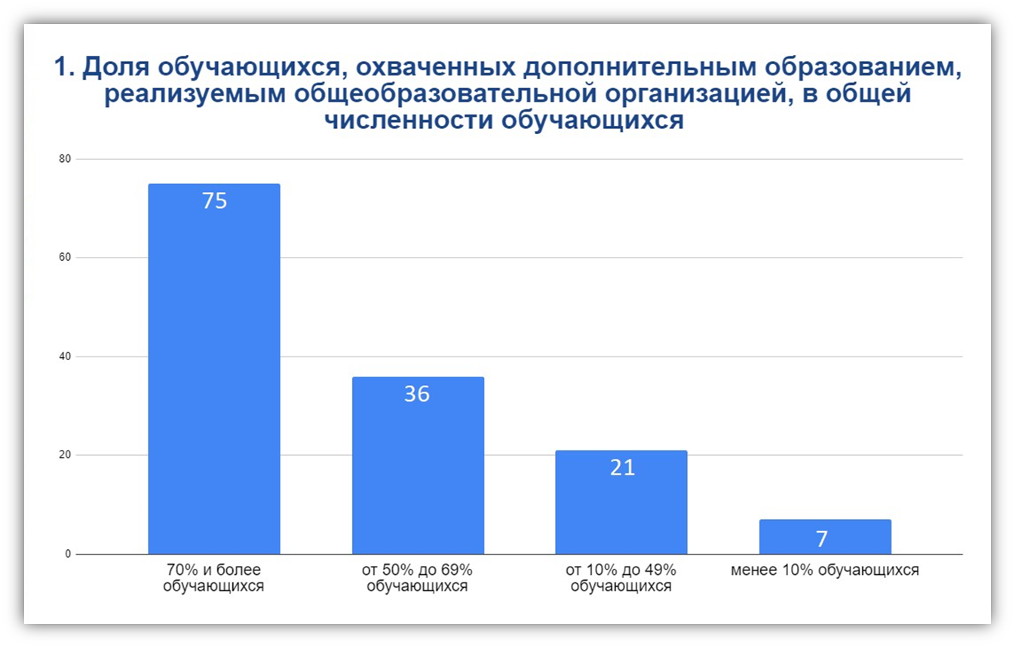

Региональный этап самодиагностики школ на соответствие статусу проекта
«Школа Минпросвещения России» (июнь 2023 г.)
Магистральное направление
«Творчество»
Notes:
РАЗВИТИЕ СИСТЕМЫ ОБРАЗОВАНИЯ РОССИИ требует развития существующих проектов. Поэтому концепция проекта ШМР тоже будет обновлена в следующих направлениях

Slide 16
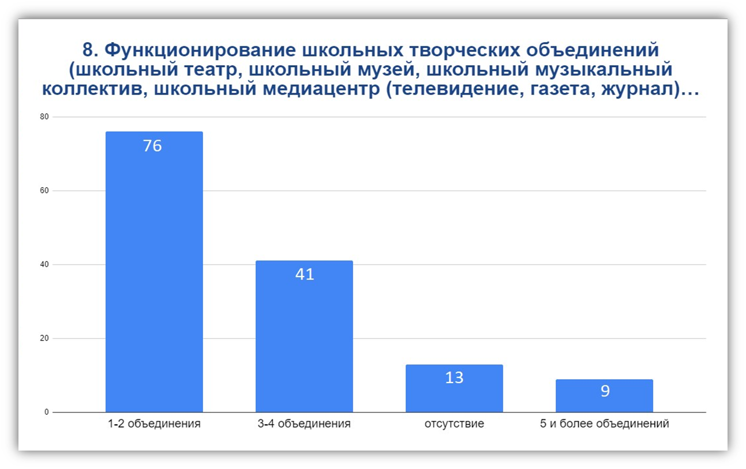

Региональный этап самодиагностики школ на соответствие статусу проекта
«Школа Минпросвещения России» (июнь 2023 г.)
Магистральное направление
«Творчество»
При нулевом значении хотя бы одного из «критических» показателей результат по данному направлению ОБНУЛЯЕТСЯ, уровень соответствия – «НИЖЕ БАЗОВОГО».
Notes:
РАЗВИТИЕ СИСТЕМЫ ОБРАЗОВАНИЯ РОССИИ требует развития существующих проектов. Поэтому концепция проекта ШМР тоже будет обновлена в следующих направлениях

Slide 17
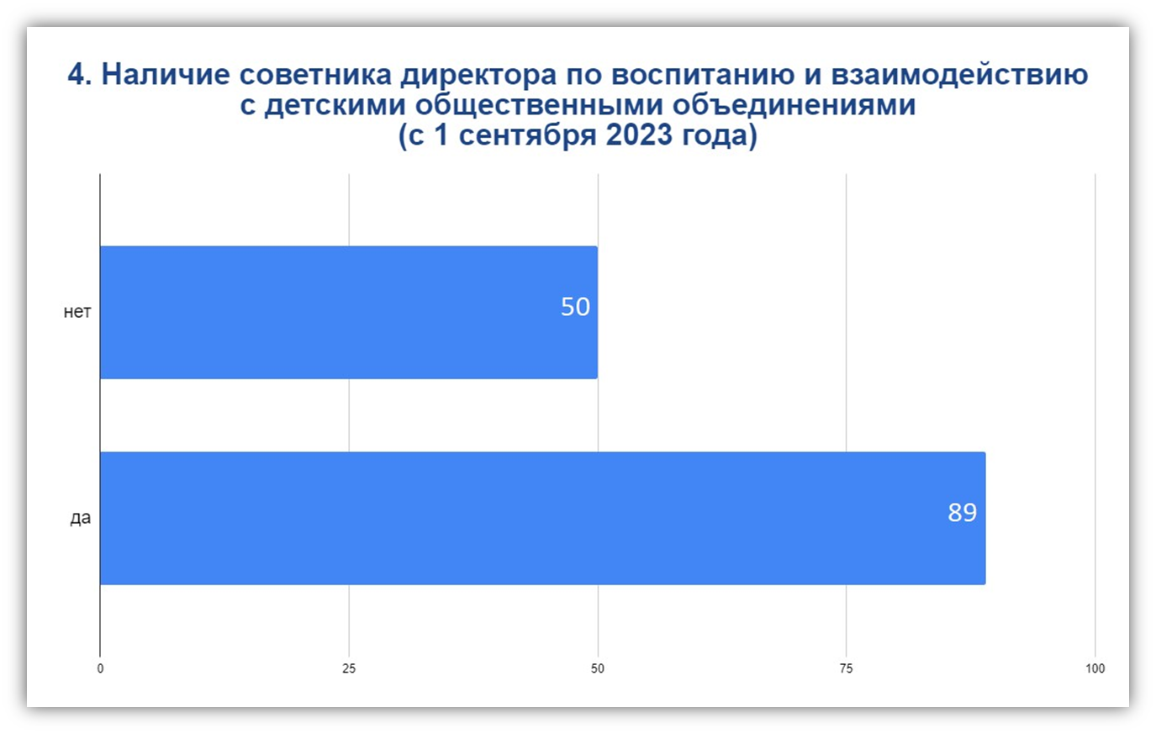

Региональный этап самодиагностики школ на соответствие статусу проекта
«Школа Минпросвещения России» (июнь 2023 г.)
Магистральное направление
«Воспитание»
Notes:
РАЗВИТИЕ СИСТЕМЫ ОБРАЗОВАНИЯ РОССИИ требует развития существующих проектов. Поэтому концепция проекта ШМР тоже будет обновлена в следующих направлениях

Slide 18
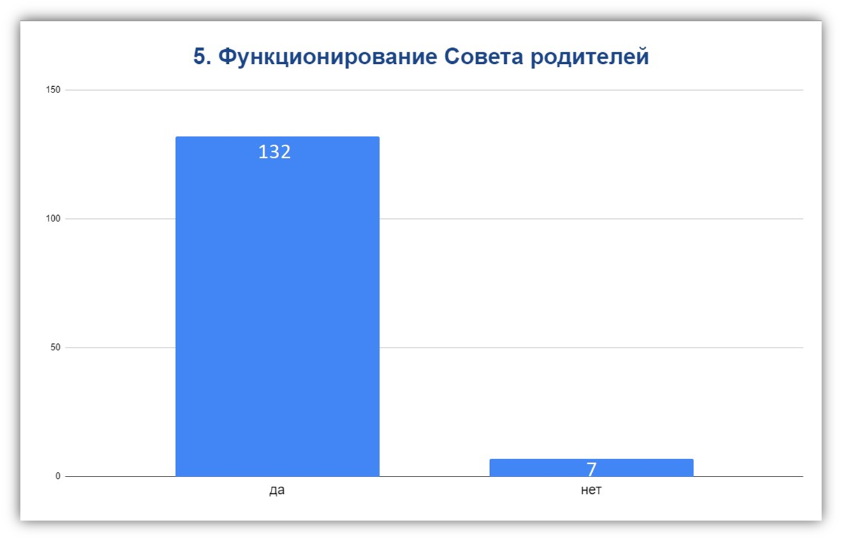

Региональный этап самодиагностики школ на соответствие статусу проекта
«Школа Минпросвещения России» (июнь 2023 г.)
Магистральное направление
«Воспитание»
Notes:
РАЗВИТИЕ СИСТЕМЫ ОБРАЗОВАНИЯ РОССИИ требует развития существующих проектов. Поэтому концепция проекта ШМР тоже будет обновлена в следующих направлениях

Slide 19
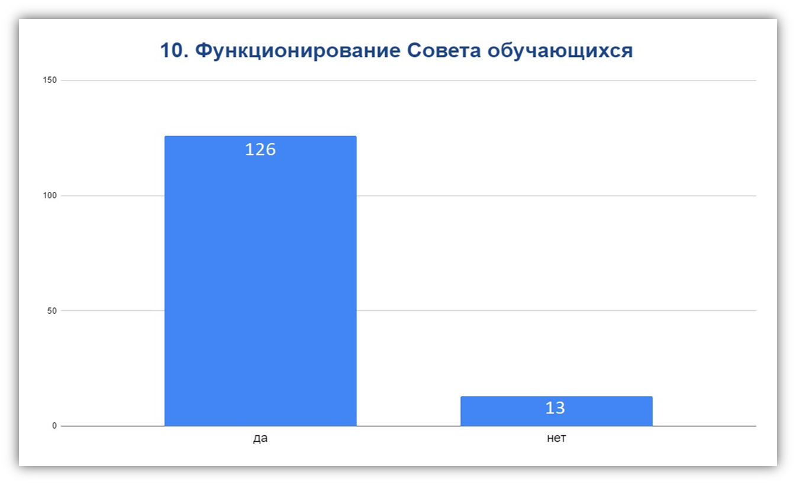

Региональный этап самодиагностики школ на соответствие статусу проекта
«Школа Минпросвещения России» (июнь 2023 г.)
Магистральное направление
«Воспитание»
При нулевом значении хотя бы одного из «критических» показателей результат по данному направлению ОБНУЛЯЕТСЯ, уровень соответствия – «НИЖЕ БАЗОВОГО».
Notes:
РАЗВИТИЕ СИСТЕМЫ ОБРАЗОВАНИЯ РОССИИ требует развития существующих проектов. Поэтому концепция проекта ШМР тоже будет обновлена в следующих направлениях

Slide 20
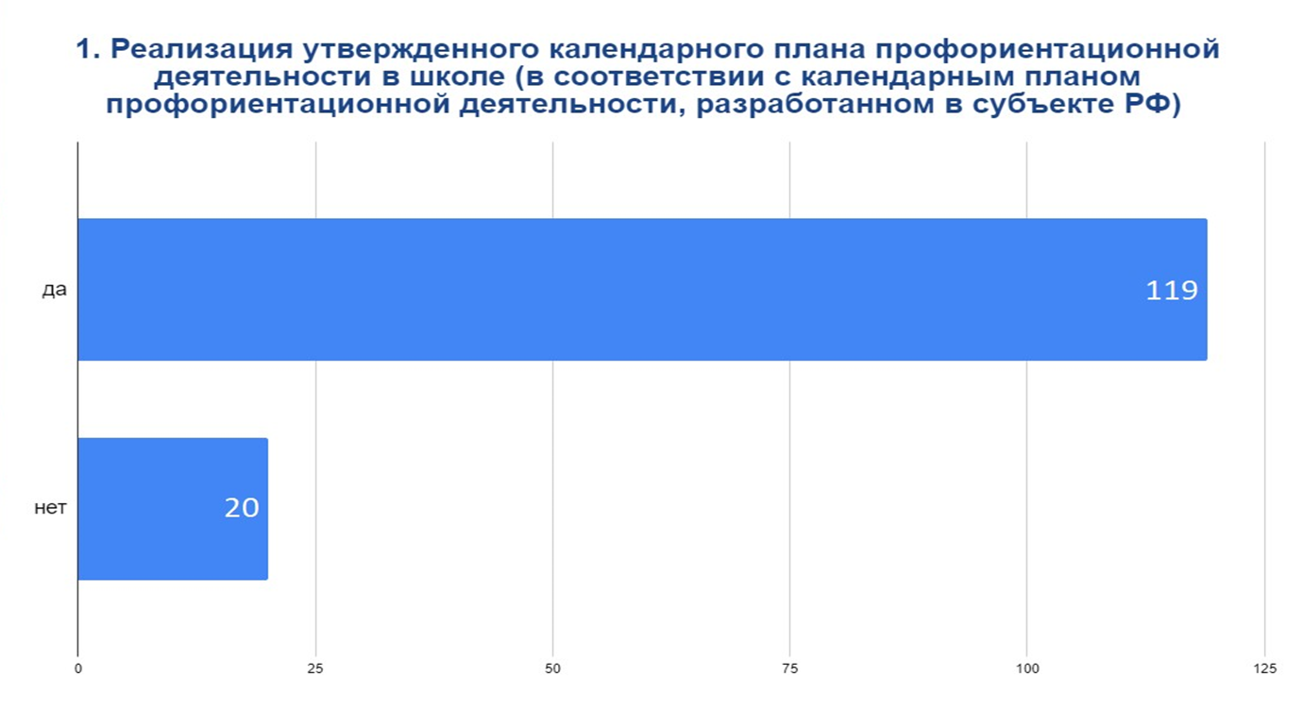

Региональный этап самодиагностики школ на соответствие статусу проекта
«Школа Минпросвещения России» (июнь 2023 г.)
Магистральное направление
«Профориентация»
При нулевом значении хотя бы одного из «критических» показателей результат по данному направлению ОБНУЛЯЕТСЯ, уровень соответствия – «НИЖЕ БАЗОВОГО».
Notes:
РАЗВИТИЕ СИСТЕМЫ ОБРАЗОВАНИЯ РОССИИ требует развития существующих проектов. Поэтому концепция проекта ШМР тоже будет обновлена в следующих направлениях

Slide 21
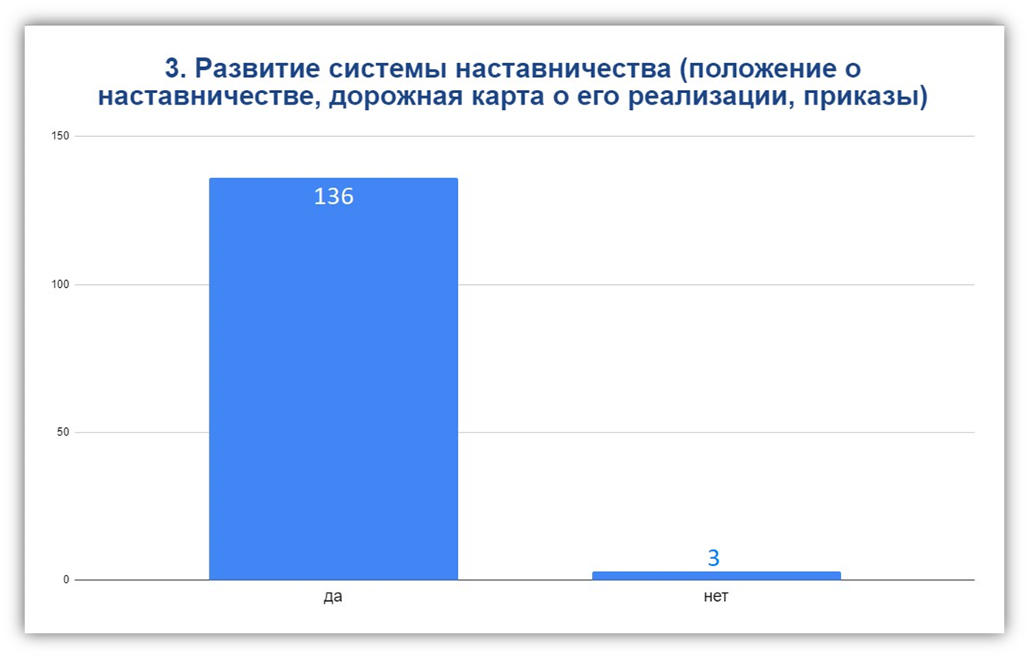

Региональный этап самодиагностики школ на соответствие статусу проекта
«Школа Минпросвещения России» (июнь 2023 г.)
Ключевое условие «Учитель. Школьная команда»
Notes:
РАЗВИТИЕ СИСТЕМЫ ОБРАЗОВАНИЯ РОССИИ требует развития существующих проектов. Поэтому концепция проекта ШМР тоже будет обновлена в следующих направлениях

Slide 22
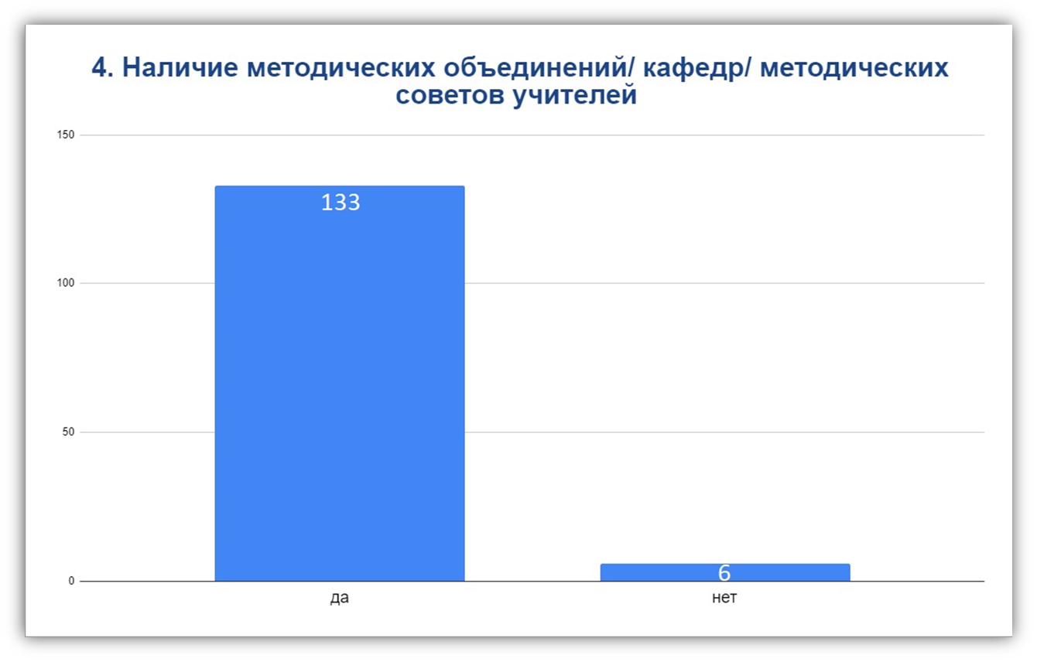

Региональный этап самодиагностики школ на соответствие статусу проекта
«Школа Минпросвещения России» (июнь 2023 г.)
Ключевое условие «Учитель. Школьная команда»
Notes:
РАЗВИТИЕ СИСТЕМЫ ОБРАЗОВАНИЯ РОССИИ требует развития существующих проектов. Поэтому концепция проекта ШМР тоже будет обновлена в следующих направлениях

Slide 23
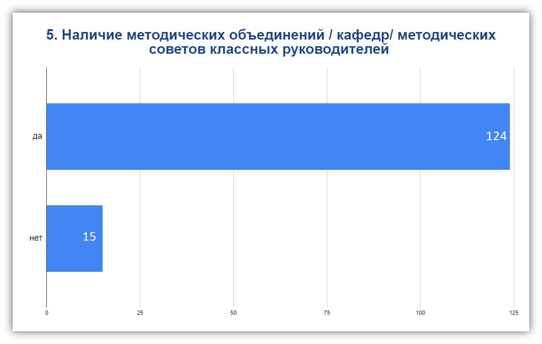

Региональный этап самодиагностики школ на соответствие статусу проекта
«Школа Минпросвещения России» (июнь 2023 г.)
Ключевое условие «Учитель. Школьная команда»
Notes:
РАЗВИТИЕ СИСТЕМЫ ОБРАЗОВАНИЯ РОССИИ требует развития существующих проектов. Поэтому концепция проекта ШМР тоже будет обновлена в следующих направлениях

Slide 24
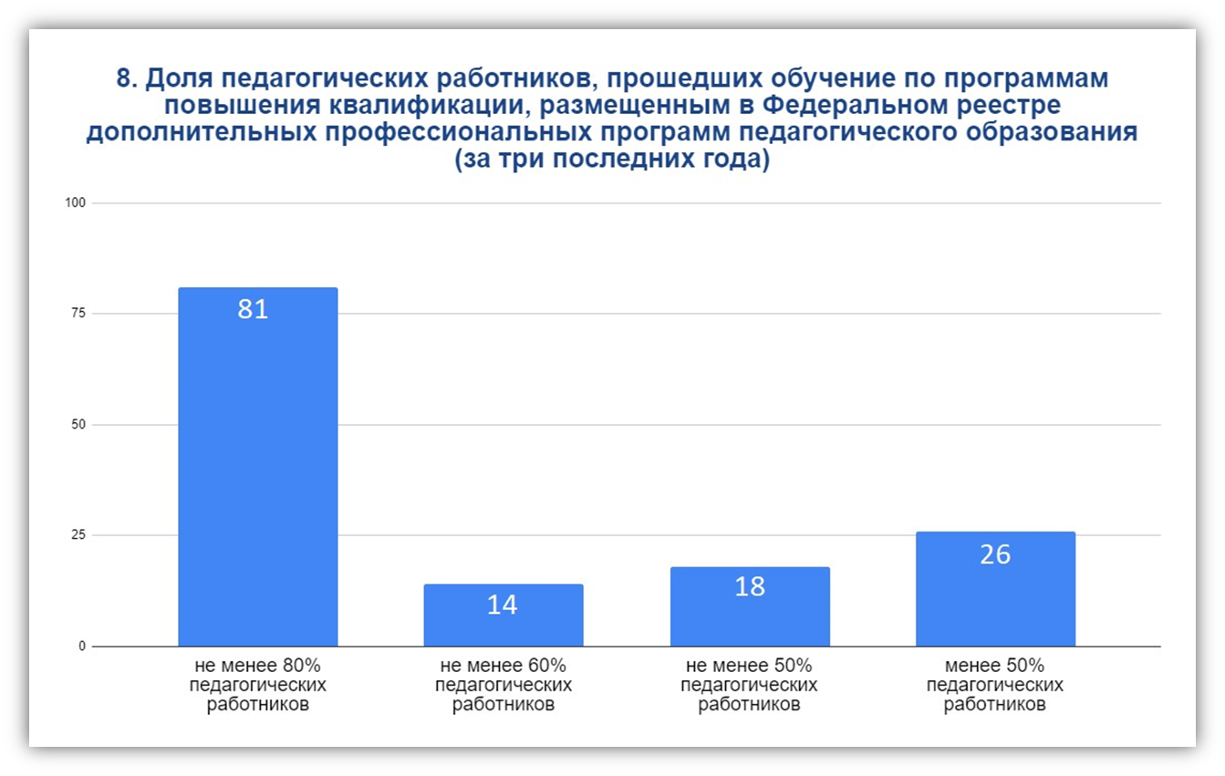

Региональный этап самодиагностики школ на соответствие статусу проекта
«Школа Минпросвещения России» (июнь 2023 г.)
Ключевое условие «Учитель. Школьная команда»
При нулевом значении хотя бы одного из «критических» показателей результат по данному направлению ОБНУЛЯЕТСЯ, уровень соответствия – «НИЖЕ БАЗОВОГО».
Notes:
РАЗВИТИЕ СИСТЕМЫ ОБРАЗОВАНИЯ РОССИИ требует развития существующих проектов. Поэтому концепция проекта ШМР тоже будет обновлена в следующих направлениях

Slide 25
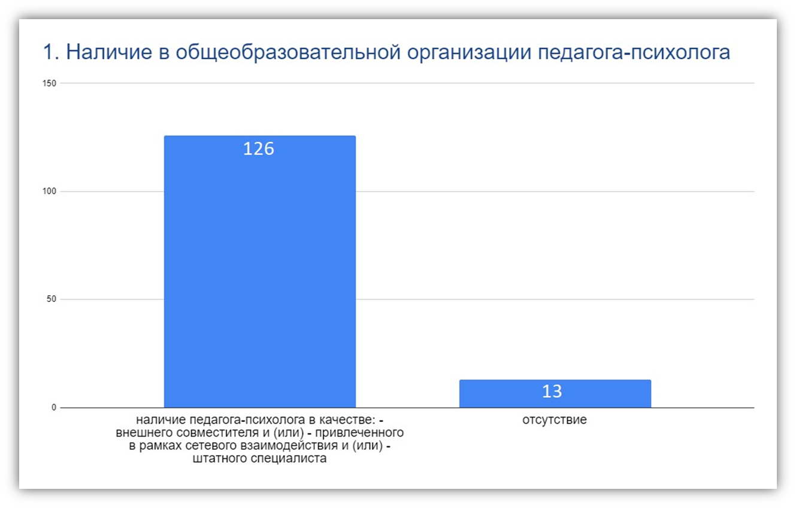
Региональный этап самодиагностики школ на соответствие статусу проекта
«Школа Минпросвещения России» (июнь 2023 г.)
Ключевое условие «Школьный климат»
Notes:
РАЗВИТИЕ СИСТЕМЫ ОБРАЗОВАНИЯ РОССИИ требует развития существующих проектов. Поэтому концепция проекта ШМР тоже будет обновлена в следующих направлениях

Slide 26
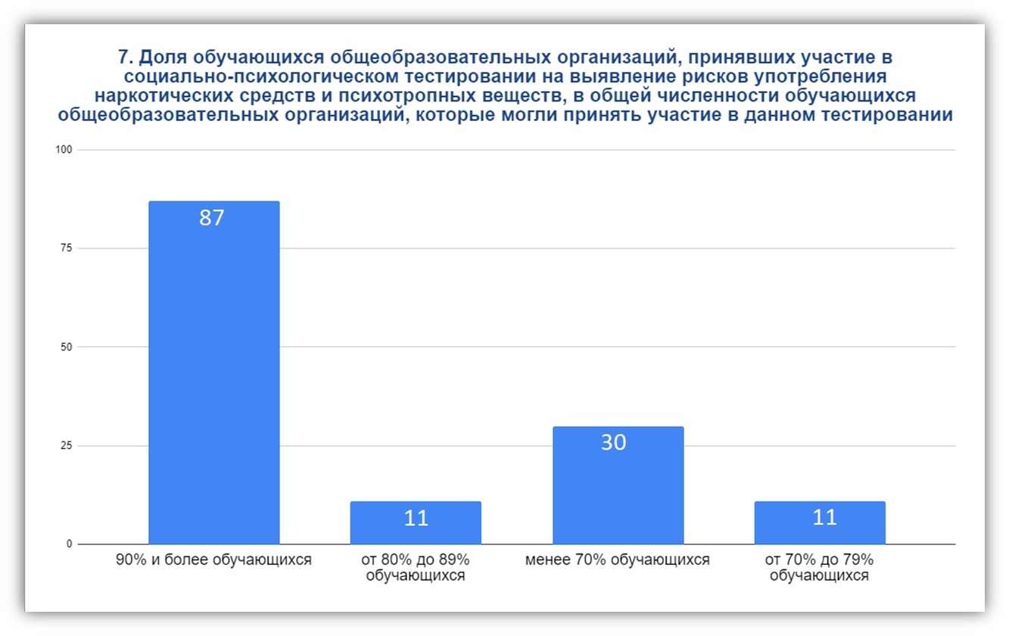

Региональный этап самодиагностики школ на соответствие статусу проекта
«Школа Минпросвещения России» (июнь 2023 г.)
Ключевое условие «Школьный климат»
Notes:
РАЗВИТИЕ СИСТЕМЫ ОБРАЗОВАНИЯ РОССИИ требует развития существующих проектов. Поэтому концепция проекта ШМР тоже будет обновлена в следующих направлениях

Slide 27
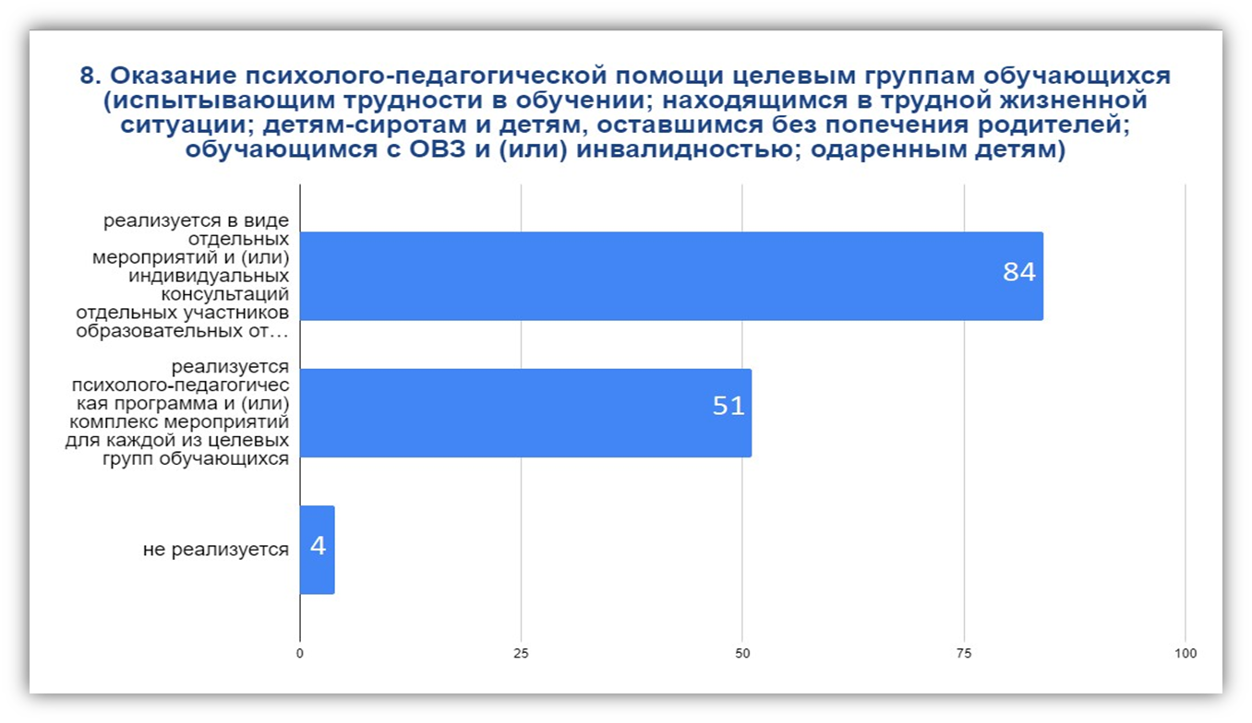

Региональный этап самодиагностики школ на соответствие статусу проекта
«Школа Минпросвещения России» (июнь 2023 г.)
Ключевое условие «Школьный климат»
При нулевом значении хотя бы одного из «критических» показателей результат по данному направлению ОБНУЛЯЕТСЯ, уровень соответствия – «НИЖЕ БАЗОВОГО».
Notes:
РАЗВИТИЕ СИСТЕМЫ ОБРАЗОВАНИЯ РОССИИ требует развития существующих проектов. Поэтому концепция проекта ШМР тоже будет обновлена в следующих направлениях

Slide 28
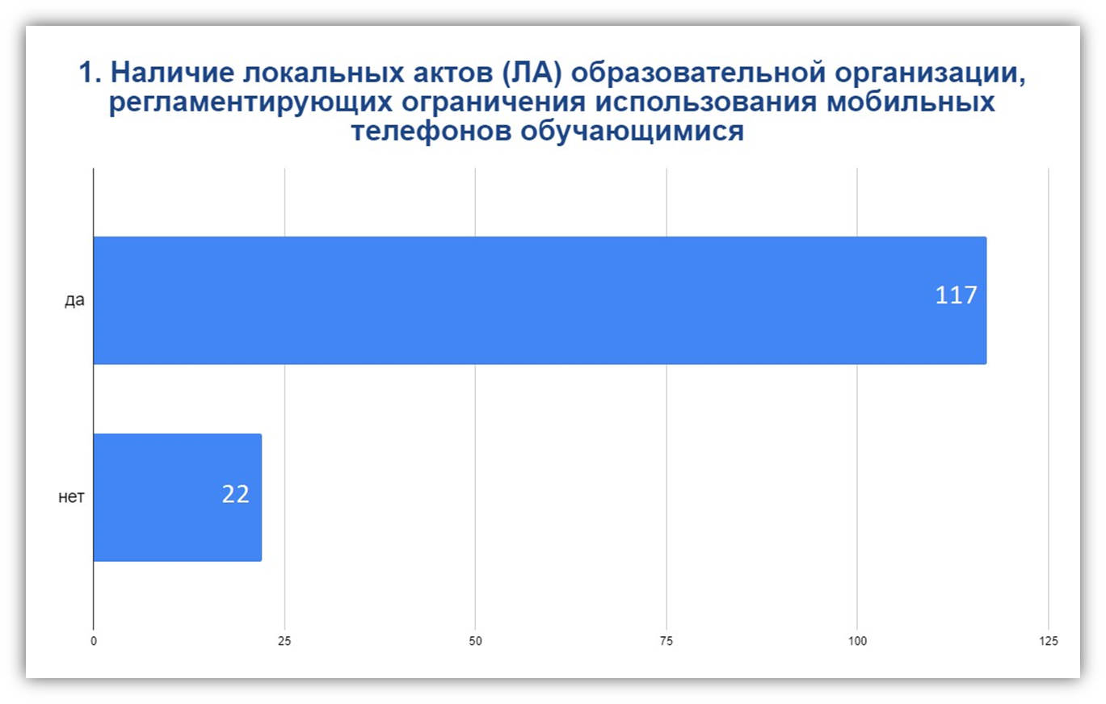

Региональный этап самодиагностики школ на соответствие статусу проекта
«Школа Минпросвещения России» (июнь 2023 г.)
Ключевое условие «Образовательная среда»
Notes:
РАЗВИТИЕ СИСТЕМЫ ОБРАЗОВАНИЯ РОССИИ требует развития существующих проектов. Поэтому концепция проекта ШМР тоже будет обновлена в следующих направлениях

Slide 29
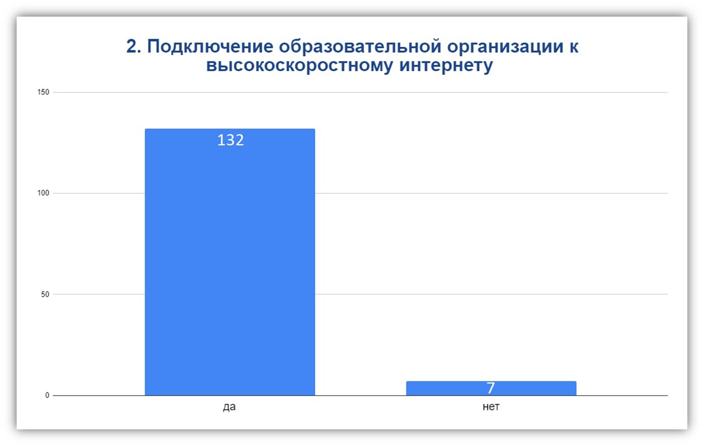

Региональный этап самодиагностики школ на соответствие статусу проекта
«Школа Минпросвещения России» (июнь 2023 г.)
Ключевое условие «Образовательная среда»
Notes:
РАЗВИТИЕ СИСТЕМЫ ОБРАЗОВАНИЯ РОССИИ требует развития существующих проектов. Поэтому концепция проекта ШМР тоже будет обновлена в следующих направлениях

Slide 30
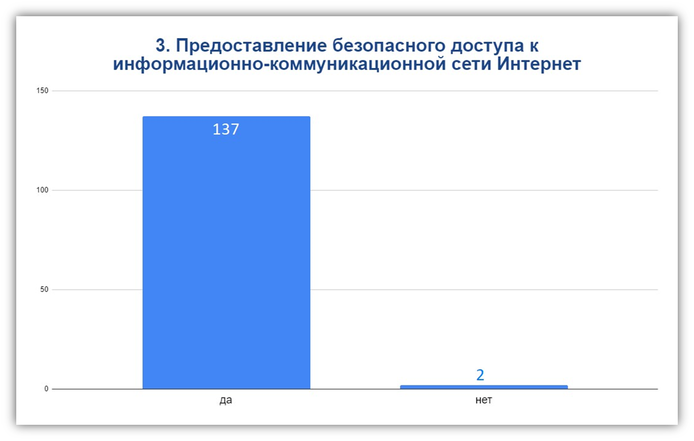

Региональный этап самодиагностики школ на соответствие статусу проекта
«Школа Минпросвещения России» (июнь 2023 г.)
Ключевое условие «Образовательная среда»
Notes:
РАЗВИТИЕ СИСТЕМЫ ОБРАЗОВАНИЯ РОССИИ требует развития существующих проектов. Поэтому концепция проекта ШМР тоже будет обновлена в следующих направлениях

Slide 31
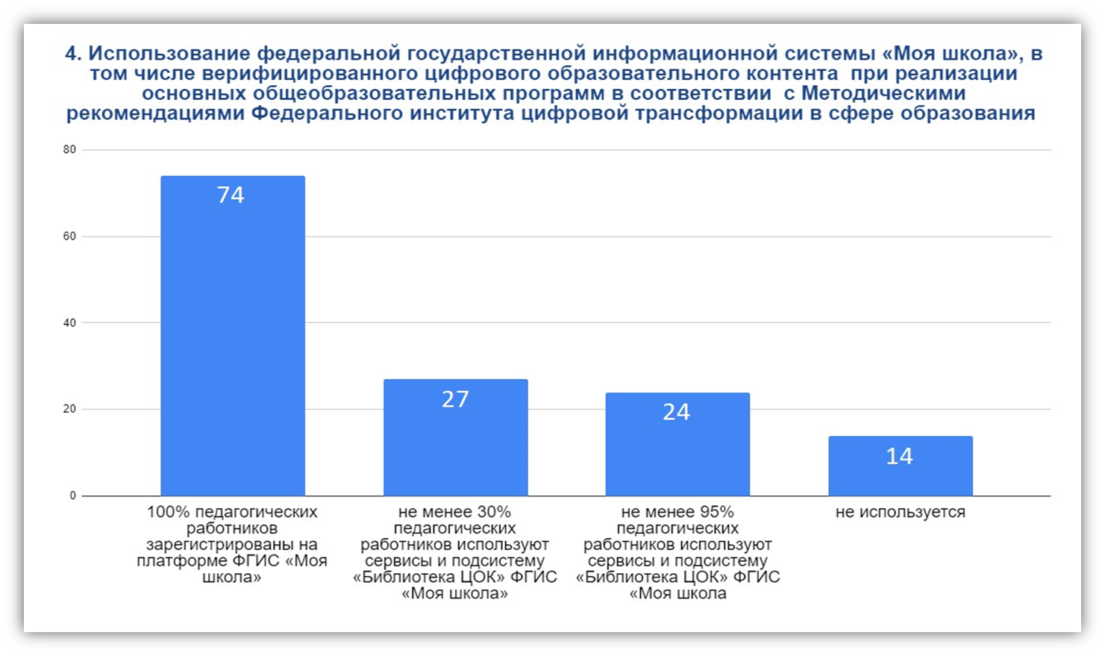

Региональный этап самодиагностики школ на соответствие статусу проекта
«Школа Минпросвещения России» (июнь 2023 г.)
Ключевое условие «Образовательная среда»
Notes:
РАЗВИТИЕ СИСТЕМЫ ОБРАЗОВАНИЯ РОССИИ требует развития существующих проектов. Поэтому концепция проекта ШМР тоже будет обновлена в следующих направлениях

Slide 32
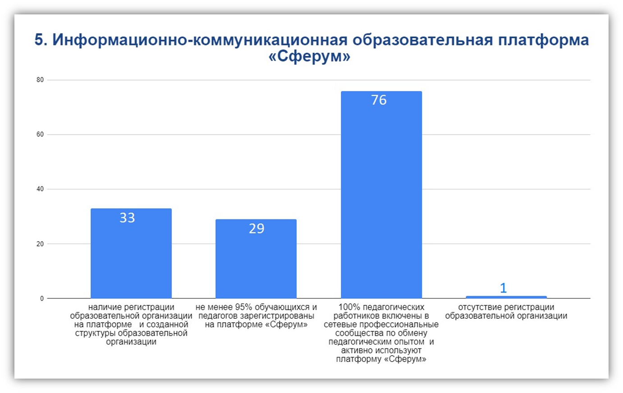

Региональный этап самодиагностики школ на соответствие статусу проекта
«Школа Минпросвещения России» (июнь 2023 г.)
Ключевое условие «Образовательная среда»
При нулевом значении хотя бы одного из «критических» показателей результат по данному направлению ОБНУЛЯЕТСЯ, уровень соответствия – «НИЖЕ БАЗОВОГО».
Notes:
РАЗВИТИЕ СИСТЕМЫ ОБРАЗОВАНИЯ РОССИИ требует развития существующих проектов. Поэтому концепция проекта ШМР тоже будет обновлена в следующих направлениях

Slide 33
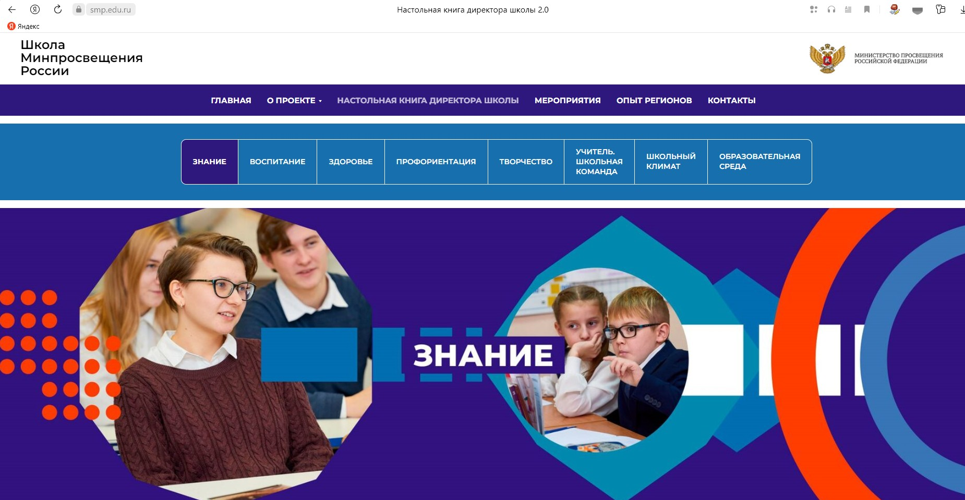
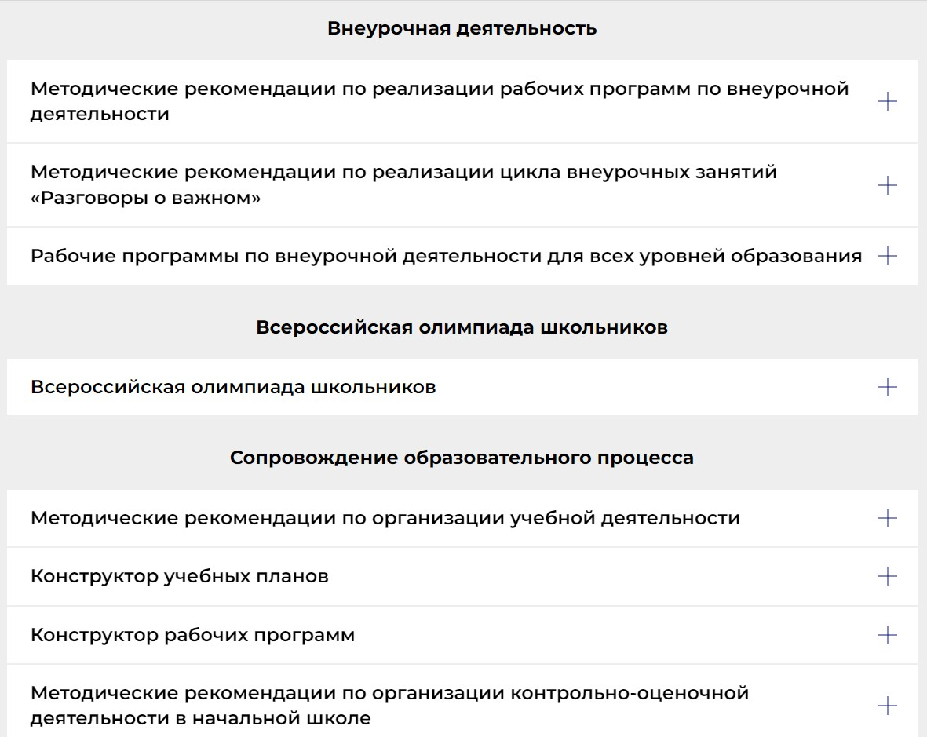
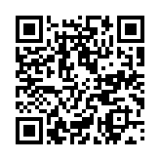
https://smp.edu.ru/kniga-direktora20#!/tab/479785187-8
Настольная книга директора школы 2.0
Notes:
РАЗВИТИЕ СИСТЕМЫ ОБРАЗОВАНИЯ РОССИИ требует развития существующих проектов. Поэтому концепция проекта ШМР тоже будет обновлена в следующих направлениях

Slide 34






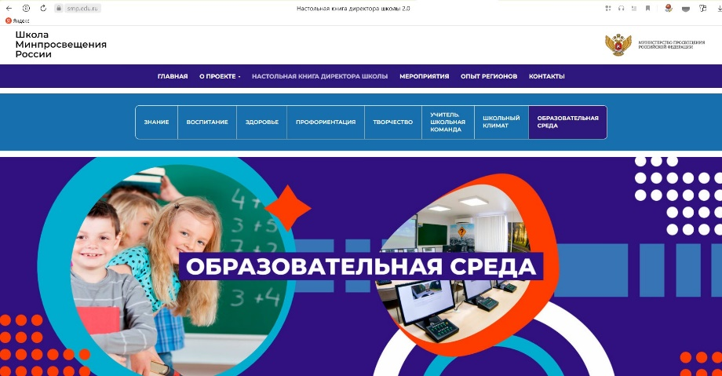
Настольная книга директора школы 2.0
https://smp.edu.ru/kniga-direktora20#!/tab/479785187-8
Notes:
РАЗВИТИЕ СИСТЕМЫ ОБРАЗОВАНИЯ РОССИИ требует развития существующих проектов. Поэтому концепция проекта ШМР тоже будет обновлена в следующих направлениях

Slide 35
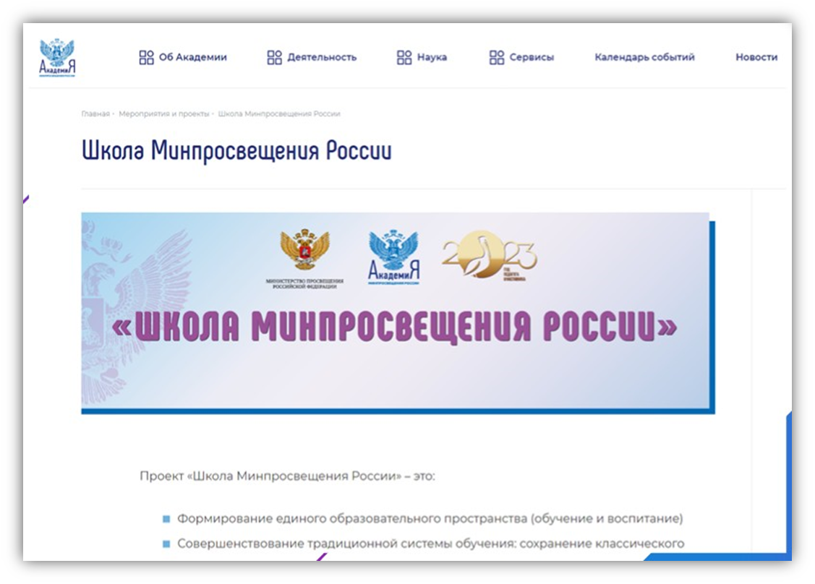

Сопровождение проекта
Вкладка «Школа Минпросвещения России» на сайте Академии Минпросвещения России
Notes:
РАЗВИТИЕ СИСТЕМЫ ОБРАЗОВАНИЯ РОССИИ требует развития существующих проектов. Поэтому концепция проекта ШМР тоже будет обновлена в следующих направлениях

Slide 36
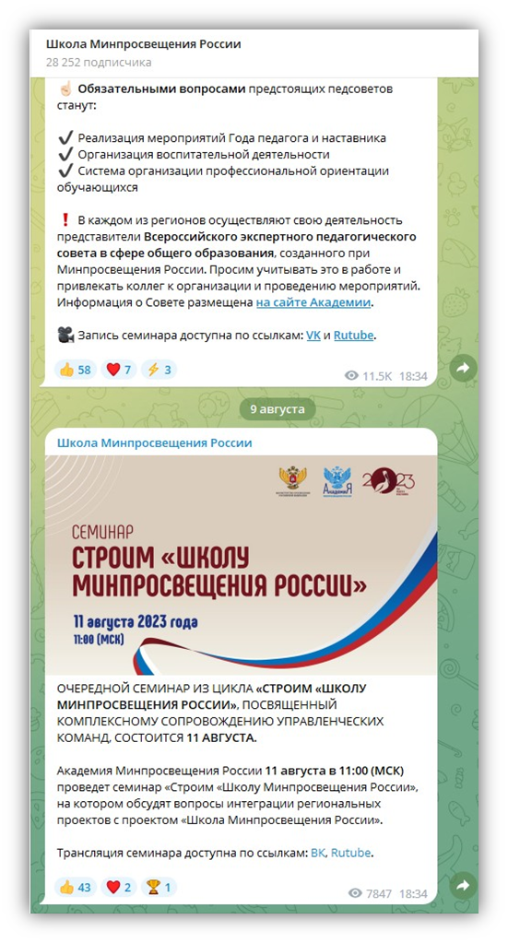

Сопровождение проекта
Telegram-канал «Школа Минпросвещения России»
Notes:
РАЗВИТИЕ СИСТЕМЫ ОБРАЗОВАНИЯ РОССИИ требует развития существующих проектов. Поэтому концепция проекта ШМР тоже будет обновлена в следующих направлениях

Slide 37




СПАСИБО ЗА ВНИМАНИЕ

